Slide 1
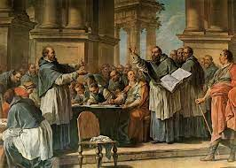
Вплив церкви на середньовічне суспільство

Slide 2

План уроку:
1. Християнська церква в середньовічній Європі.
2. Вплив діячів церкви на середньовічне суспільство.
3. Церковний розкол. Папство.
4. Зміцнення католицької церкви. Чернечі та духовно-рицарські ордени.
5. Середньовічні єресі. Боротьба церкви з єретиками.

Slide 3
Християнська церква в середньовічній Європі.
Брала участь в управлінні державами
Допомагала світським правителям врегульовувати складні відносини між людьми
Опікувалася хворими, старими і сиротами.
Відкривала школи.
Усі уявлення середньовічної людини були сформовані під впливом християнства.

Slide 4
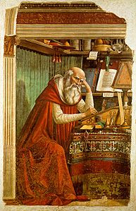
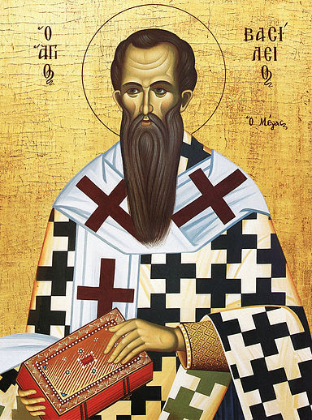
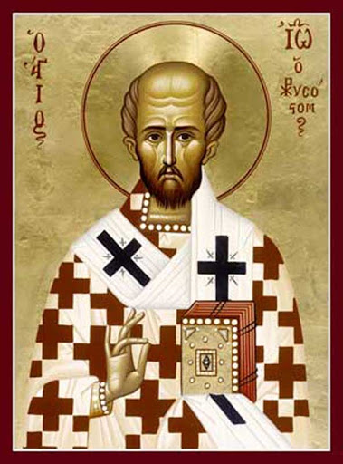
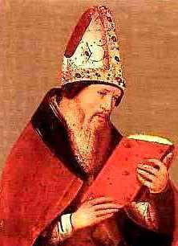
Вплив діячів церкви на середньовічне суспільство.
Вчені-богослови ІV – V ст.:
Ієронім
Василій Великий
Іоанн Златоуст
Аврелій Августин

Slide 5
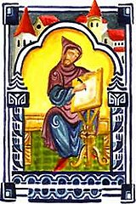
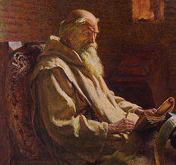
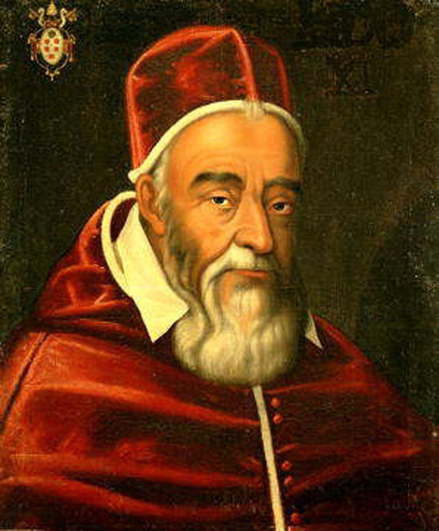
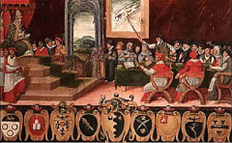
Римський абат Діонісій Малий (6 ст.) встановив дату народження Ісуса Христа
Біда Високоповажний (7 – 8 ст.) запропонував нове літочислення та відповідну форму записів “До Різдва Христового” та “Після Різдва Христового”.
З 1582 р. папа Григорій ХІІІ запровадив новий календар, який і називається григоріанським.

Slide 6
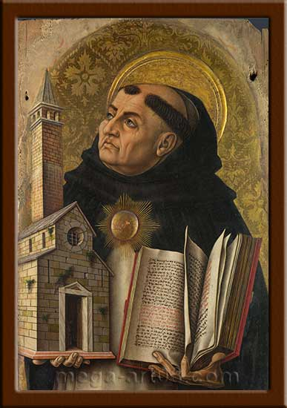
Фома (Тома) Аквінський (1225 - 1274)
Один із найкращих богословів Середньовіччя.
Поєднав католицьке богослов´я з поглядами Аристотеля.
Його вчення – томізм – визнано офіційною філософією католицької церкви.

Slide 7
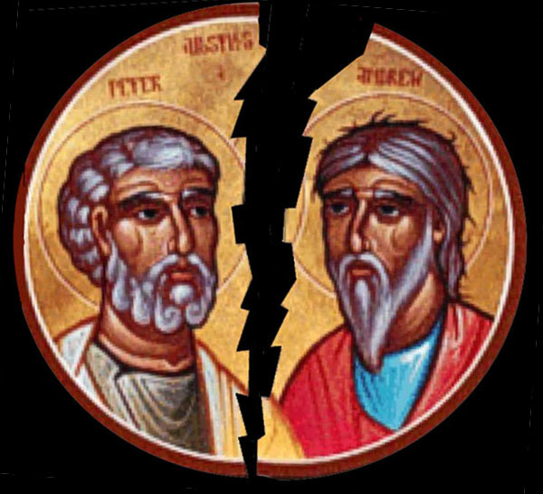
Церковний розкол (схизма)
1054 р.
Західна церква – римо-католицька (“вселенська”)
Східна церква – православна (“істинна”)
Боротьба за верховенство та істинність учення.
У 1054 р. через чвари у справі призначення патріарха папський легат та Константинопольський патріарх публічно прокляли один одного, а заразом і очолювану супротивником церкву.

Slide 8
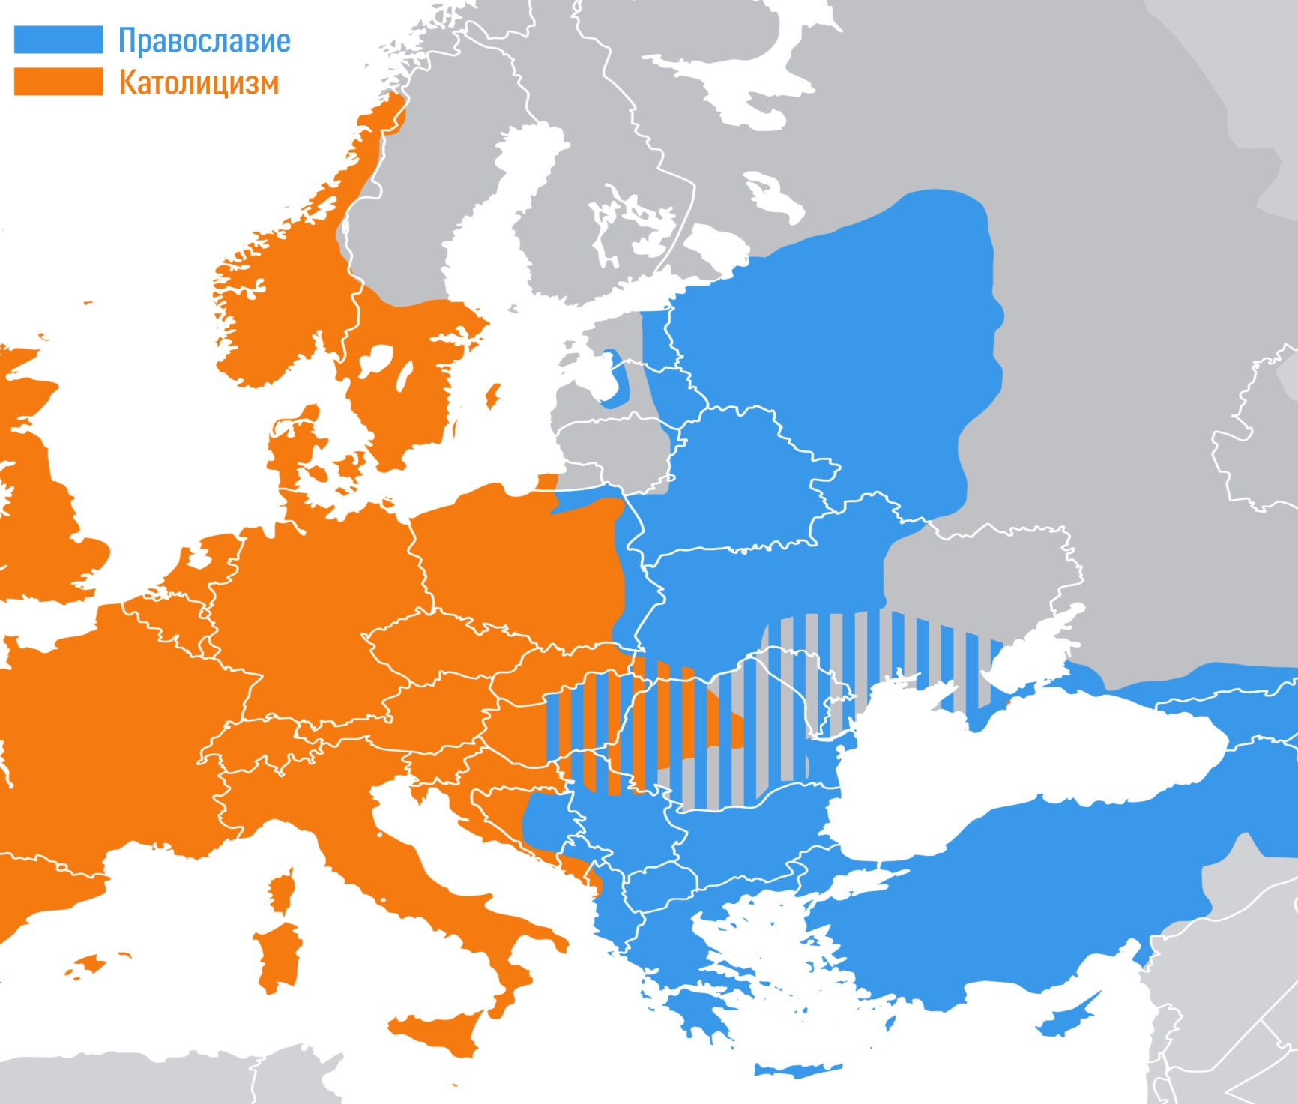
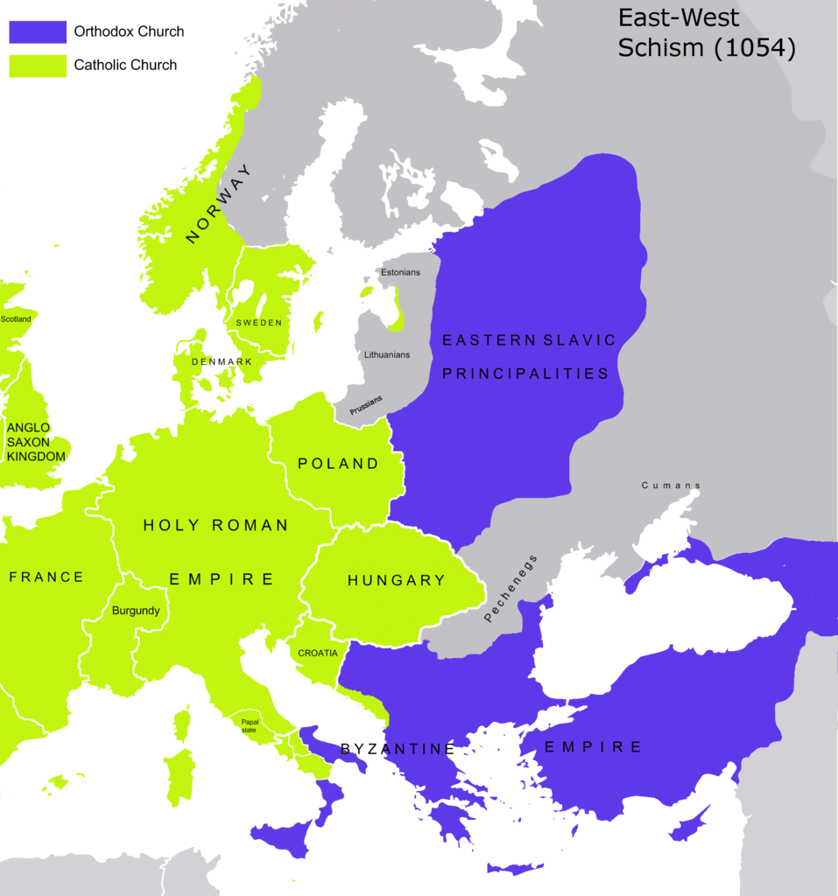
Схизма
1054 р.
Православ´я
Католицизм

Slide 9
Західна церква | Східна церква
Підпорядковувалася папі римському, який протистояв владі світській. | Керував візантійський імператор: скликав Вселенські собори, ініціював розробку догматів.
Основна увага – обрядам, управлінню, дисципліні. | Основна увага – питанням богослов´я.
Хліб для причастя був прісним, а вином причащали тільки духовенство. | Хлібом і вином причащали усіх вірних; хліб для причастя – квасний.
Хрестили п´ятьма пальцями. | Хрестилися трьома пальцями.

Slide 10
Західна церква | Східна церква
Священики голилися і виголювали тонзуру. | Священики носили бороду.
Богослужіння велося латиною. | Богослужіння велося грецькою або місцевою мовою.
Забороняла розлучення, вихід з духовного сану, встановила монополію духовенства на читання та тлумачення Біблії. | Не визнавала кардиналів і догмат про верховенство папи як намісника Бога на землі. Не визнавала “благодать” (яка продавалася індульгенціями) і “чистилище”.
Утвердила догмат про сходження Святого Духа не лише від Бога-Отця, а й від Бога-Сина. | Святий Дух сходить лише від Бога Отця.

Slide 11

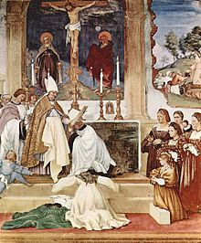
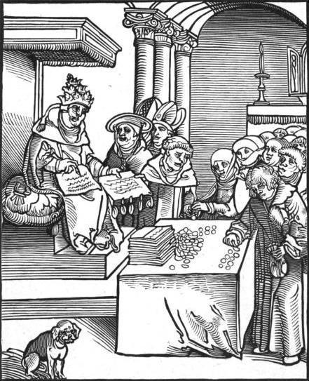
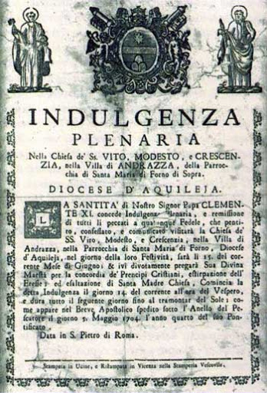

Slide 12
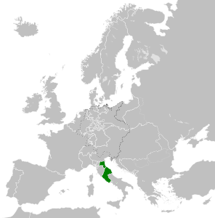
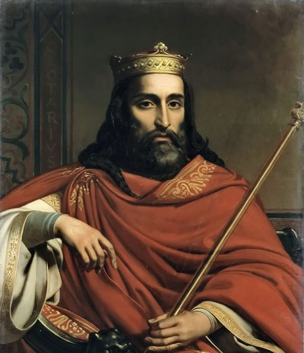
Папство
756 р.
Піпін Короткий
На відвойованих у лангобардів територіях було засновано Папську державу, що збереглася донині (Ватикан).

Slide 13
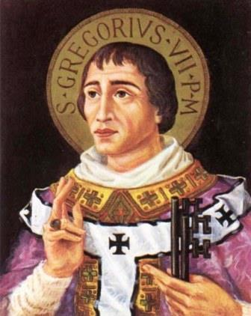
Клюнійський рух – рух за оновлення церкви та підвищення ролі духовенства в середині Х ст.
Скасував світську інвеституру (призначення на церковні посади).
Заборонив духовенству брати шлюб.
Монастирі виведено з-під юрисдикції сеньйорів.
Засуджено моральне падіння духовенства, симонію (купівля-продаж церковних посад).
Папа Григорій VІІ

Slide 14
Це цікаво!
Німецький імператор Генріх ІV ігнорував рішення папи і сам призначав єпископів; більше того він побив і ув´язнив папу римського. Римляни визволили Григорія VІІ, і він у 1076 р. прокляв Генріха та звільнив від васальної присяги усіх його підданих.
Генріху довелося піти на нечуване приниження: він узимку перебрався через Альпи до замку Каносса, де гостював папа. Три дні імператор у лахміттях стояв босоніж під замком, але вимолив у папи прощення.
Щоправда, примирення було недовгим – Григорій був переможений і змушений залишити Рим.

Slide 15
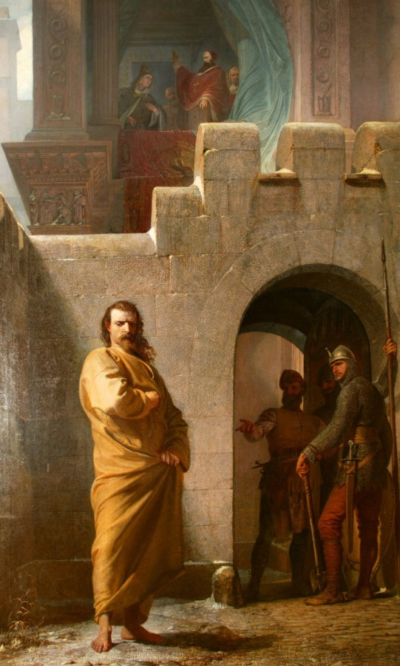
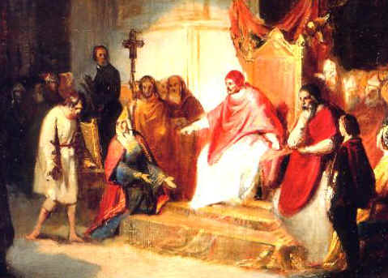
“Ходіння в Каноссу”

Slide 16
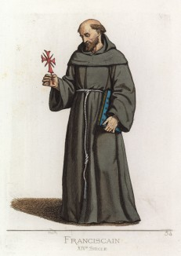
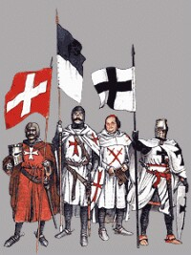
Католицькі ордени
Чернечі
Жебрущі
Духовно-рицарські
Орденом керував великий магістр або генерал, якого обирали посадовці ордену і затверджував папа.
Відносини всередині ордену регламентувалися орденським статутом.

Slide 17
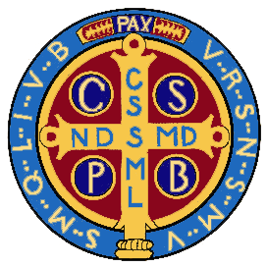
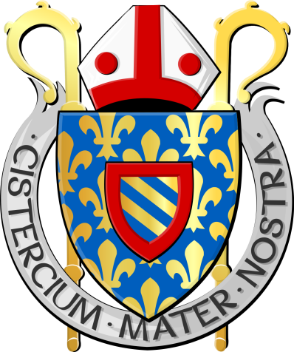
Чернечі ордени
Бенедиктинський (Св. Бенедикт Нурсійський 5 – 6 ст.)
Три обітниці: постійне проживання в монастирі, послух і стриманість.
Поширювали християнство у Прибалтиці та на землях слов´ян.
Цистерціанський (бернардинський) – абат Робер у м. Сіто 1098 р.
Заробляли на життя власною працею, харчувалися винятково рослинною їжею.
Вимагали здешевлення релігійних обрядів. Мали монастирі по всій Європі.

Slide 18
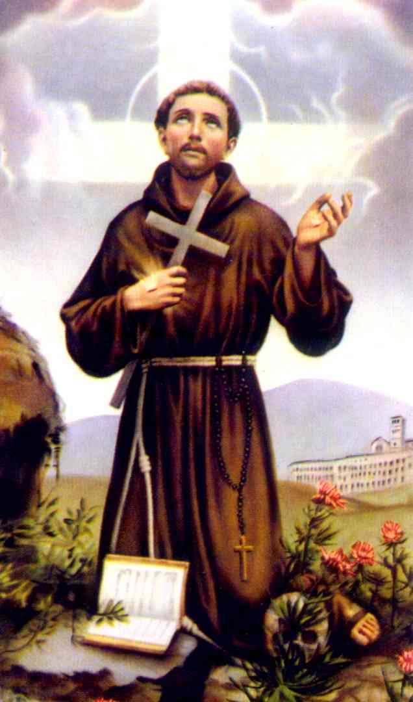
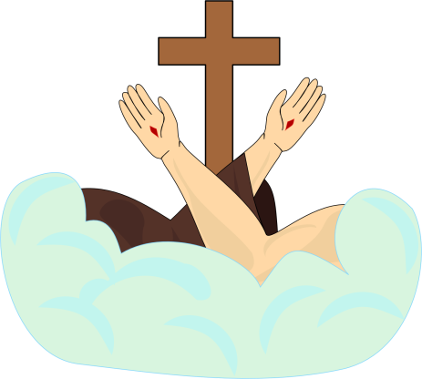
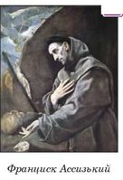
Жебрущі ордени
Францисканський орден – Франциск Ассизький (1182 - 1226)
Клариски – жіноча частина ордену.
Вимоги статуту: апостольська бідність (не жебрацтво), безгріховність, послух.
Ідеал францисканців – безвольна людина.
Проповідували любов до всього живого.
Вели мандрівне життя, боролися з єресями, викладали у середньовічних університетах.

Slide 19
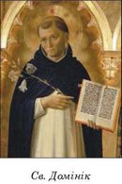
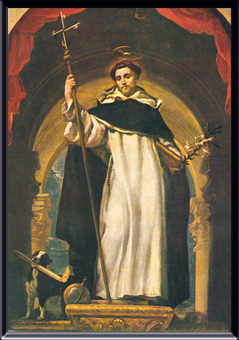

Жебрущі ордени
Домініканський орден – іспанський монах Домінік де Гусман у 1216 р.
“domini canes” – “пси Господні”
Основне завдання – боротьба з єресями, утвердження католицизму, проповідництво, сповідальництво.
Займалися викладацькою діяльнистю в університетах.
З ХІІІ ст. розпочали місіонерську діяльність па Сході – на Русі, в Китаї, Персії, Японії.

Slide 20
На межі ХІІ – ХІІІ ст. церква стала найвпливовішою силою західноєвропейського суспільства.
Інтердикт
Анафема – церковне прокляття.
Тимчасова заборона обрядовості та богослужінь.
Тоді закривалися храми, діти залишалися нехрещеними, померлих не можна було ховати на кладовищах.
Відлучення людини від церкви - недопущення її до церковних таїнств та обрядів.

Slide 21
Середньовічні єресі
Єресі базувалися на довільному тлумаченні Святого Письма та канонічних праць отців церкви.
Заперечували дорогі церковні обряди та пишні богослужіння.
Вимагали, аби духовенство відмовилося від десятини, земельних володінь та багатств, виступали проти феодальних повинностей та податків.

Slide 22
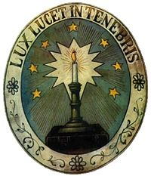
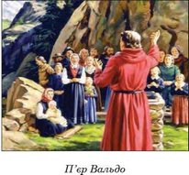
Середньовічні єресі
Богомильство
Вальденство
Зародилося в Х ст. в Болгарії.
Визнавали тільки Новий Заповіт.
Вважали церкви та монастирі притулком диявола.
Відкидали обряди хрещення та причастя, ікони, хрести, мощі.
Закликали народ до непокори світській та духовній владі.
Поширилося з кінця ХІІ ст. у Франції. Засновник – ліонський купець П. Вальдо.
Закликали до бідності, засуджували багатства католицької церкви.
Заперечували чистилище та заупокійні молитви.

Slide 23
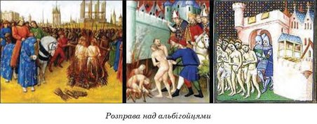
Рух катарів (“чистих”), альбігойців.
Середньовічні єресі
Поширений у ХІІ – ХV ст. на півдні Франції, в Італії, Фландрії.
Вважали, що є дві сили – Добро(Бог) і Зло (Диявол).
Не ділили людей на добрих і лихих.
Заперечували храми, хрести, ікони, таїнства католицької церкви.
Катарам заборонялося давати клятви, обманювати, зрікатися своєї віри навіть під загрозою смерті.

Slide 24
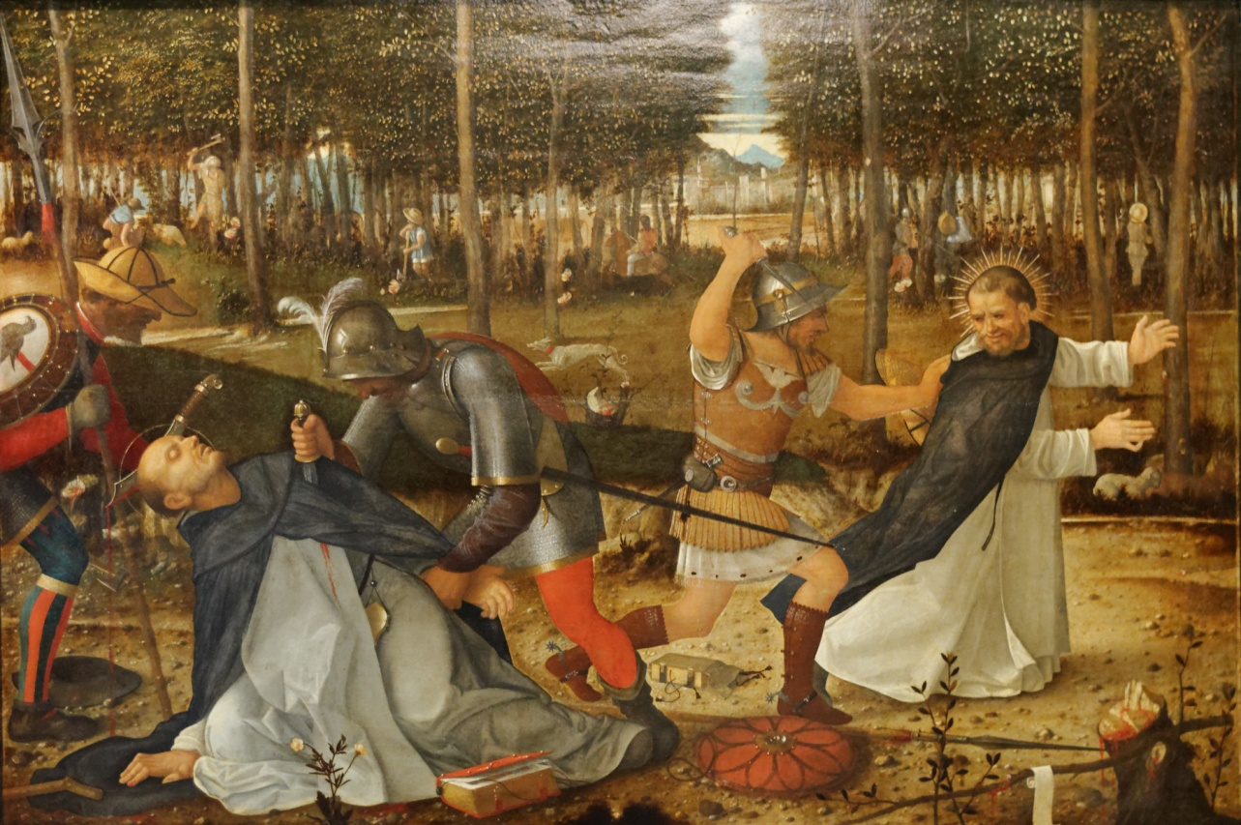
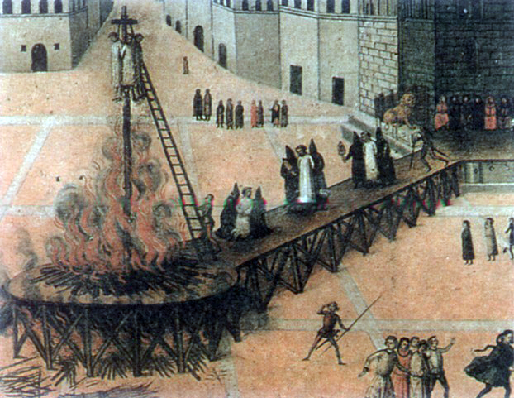
Боротьба з єресями
Засудження єретичних учень та єретиків церковними соборами.
Мирянам заборонено читати та тлумачити Біблію.
Хрестові походи проти єретиків.

Slide 25
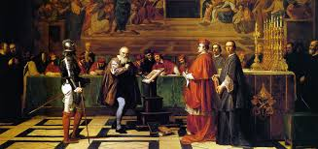
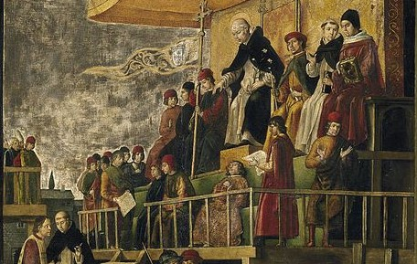
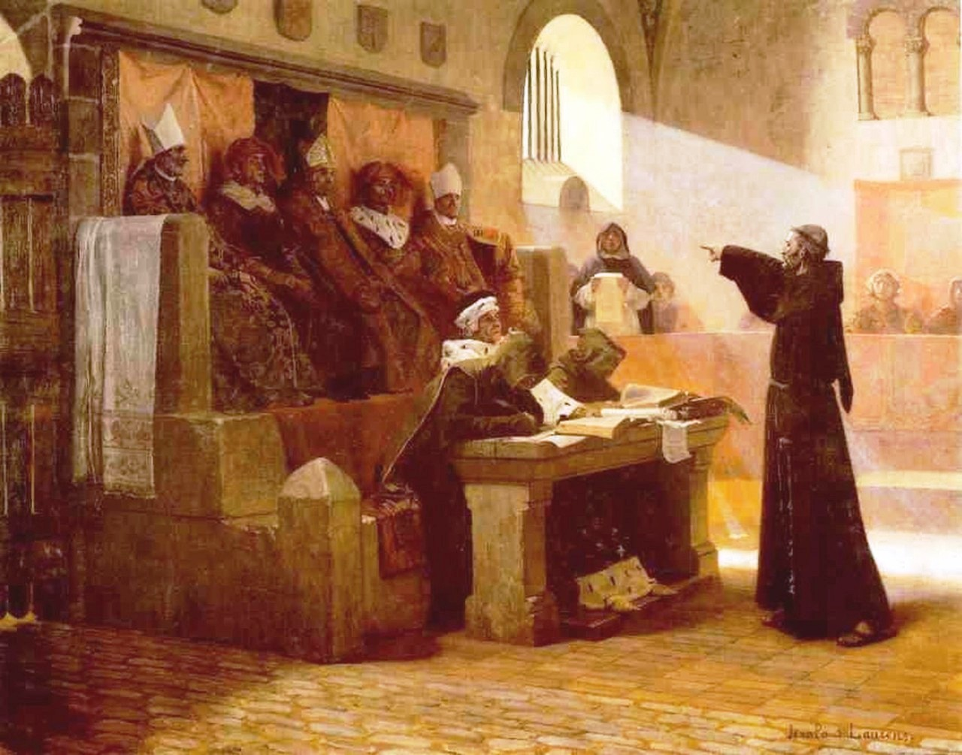
У 1232 р. папа римський надав домініканцям інквізицію.
Інквізиція – особливий церковний суд для розгляду справ про єресі.

Slide 26
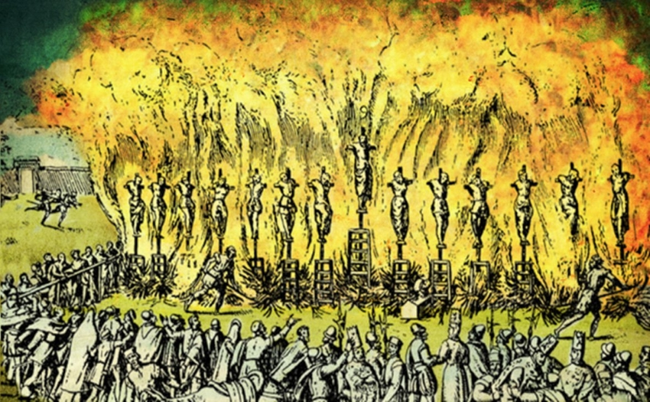
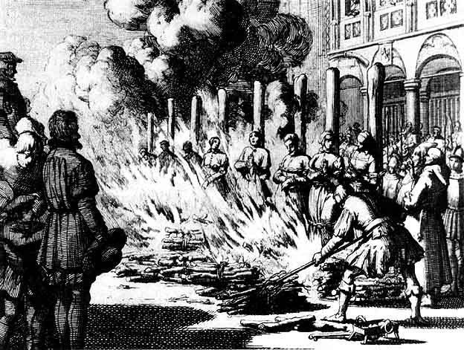
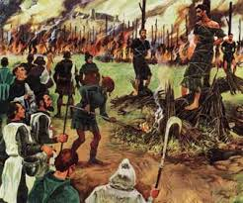
Аутодафе – публічне спалення єретиків.

Slide 27

Закріплення нового матеріалу:
1. Коли і чому стався церковний розкол?
2. Що таке індульгенція?
3. Хто такі єретики?
4. Які чернечі та жебрущі ордени ви запам´ятали?
5. Що таке інквізиція?

Slide 28
Домашнє завдання:
1. Опрацювати відповідний матеріал підручника.
2. Повторити матеріал “Хрестові походи. Духовно-рицарські ордени”.
3. Скласти по два запитання за матеріалом сьогоднішнього уроку.

